Slide 1
ПРОЕКТ «ЖИВАЯ СКАЗКА»
« Человек, который верит в сказку, однажды в неё попадает, потому что у него есть сердце… »
Сергей Александрович Королев
Скупченко Юлия Владимировна
заместитель заведующего по УВР дошкольного отделения
ЧУОО «Московская интернациональная школа Планета»
Демченко Светлана Владимировна
музыкальный руководитель
ЧУОО «Московская интернациональная школа Планета»

Slide 2
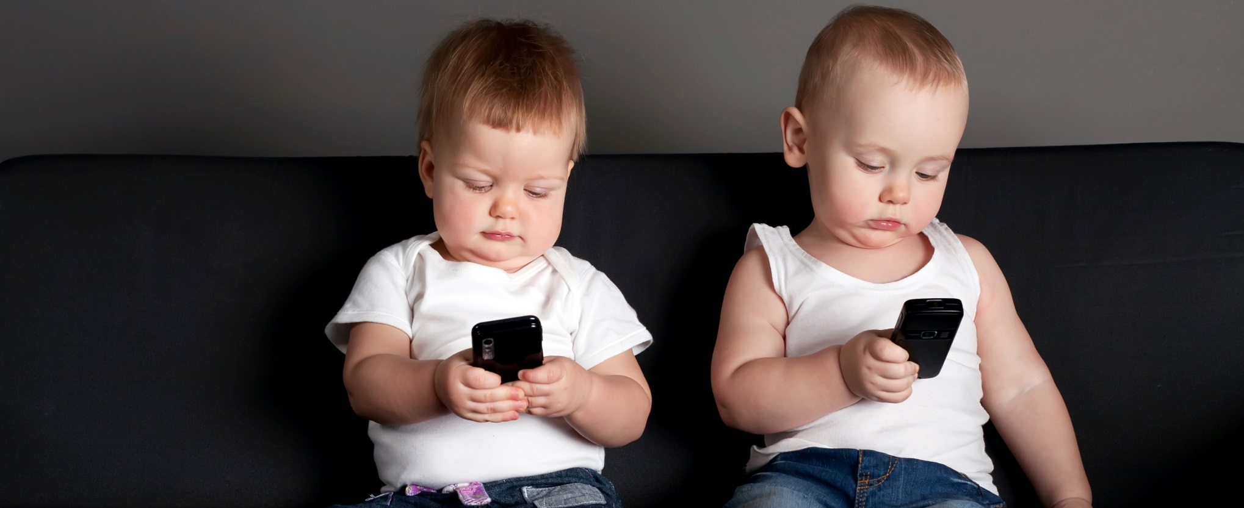
Дефицит общения детей и родителей – результат стремительного информационно – технического прогресса

Slide 3
Игровая деятельность как основной фактор развития ребенка

Slide 4
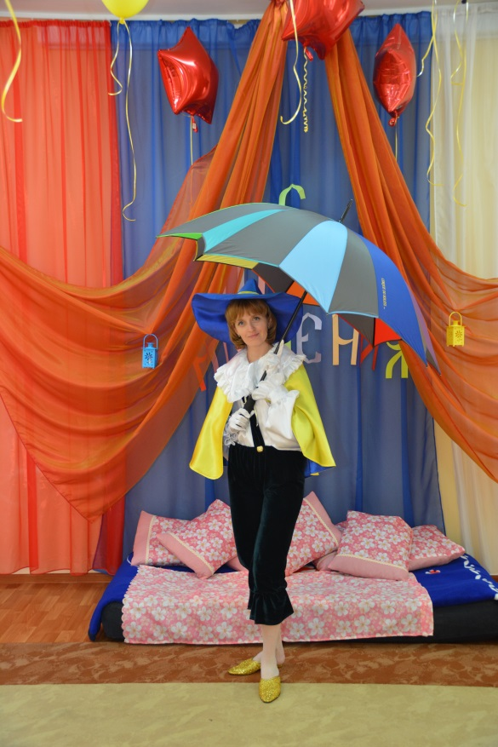
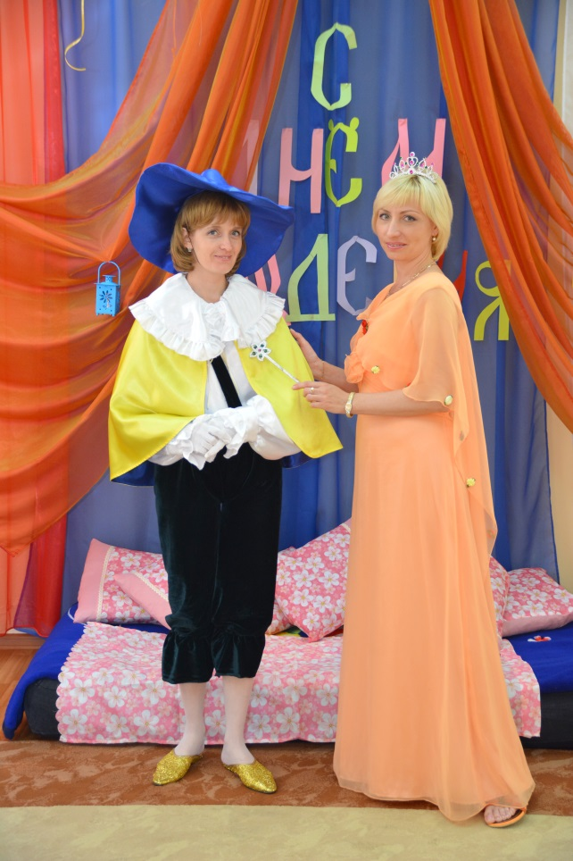
Этапы организации индивидуального детского праздника «Сладкий сон»

Slide 5
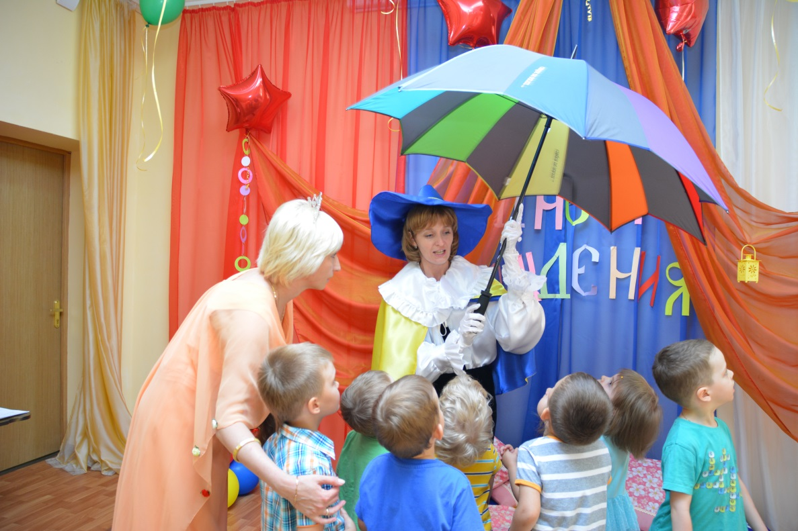
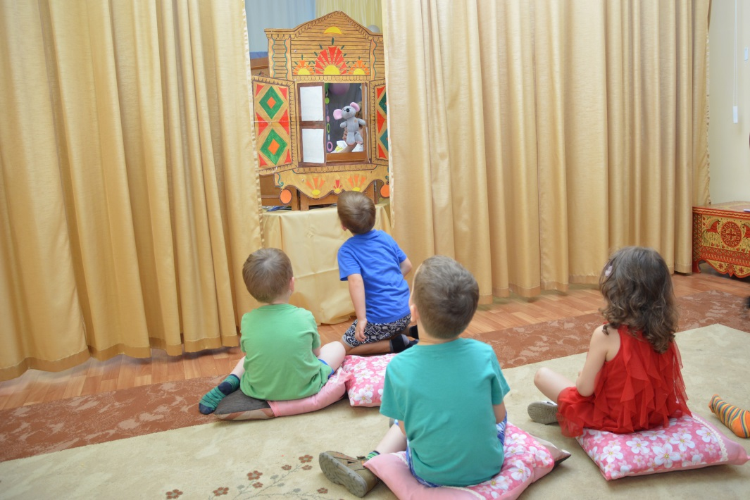

Slide 6
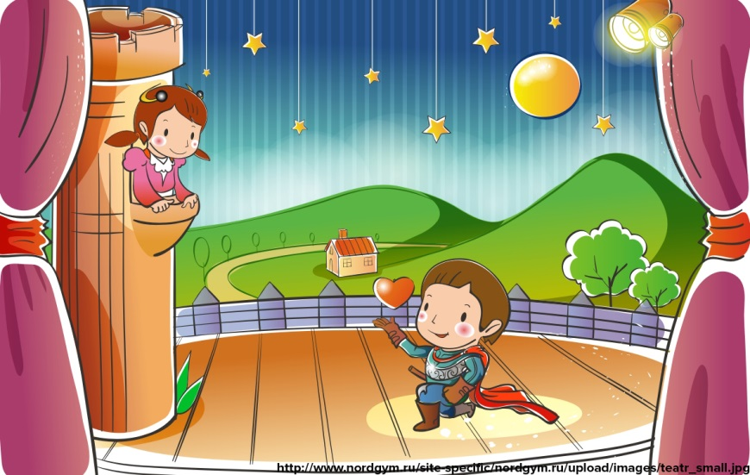
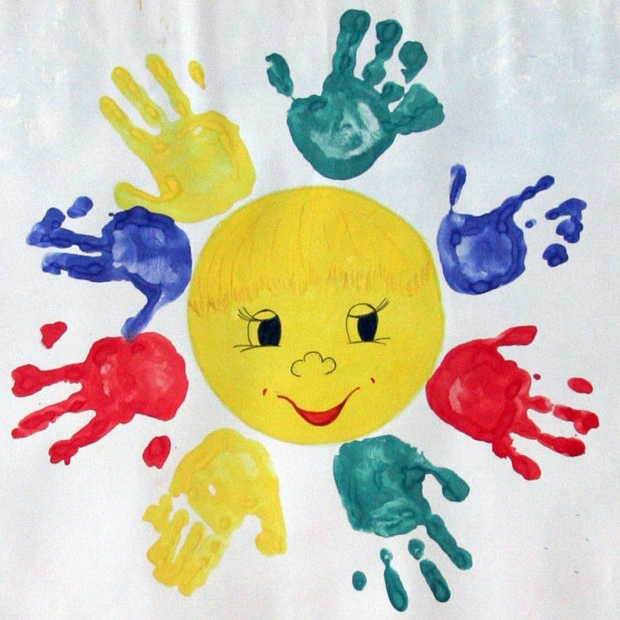
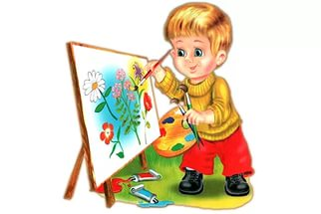
Живая сказка – это реальность!

Slide 7
Спасибо за внимание!
Скупченко Юлия Владимировна
E-mail: se_ver76@mail.ru
Демченко Светлана Владимировна
E-mail: sweta-lana@inbox.ru

